Slide 1


Майкопский государственный гуманитарно-технический колледж
федерального государственного бюджетного образовательного учреждения
высшего образования «Адыгейский государственный университет»
ДИПЛОМНЫЙ ПРОЕКТ
на тему:
Разработка программно-технических мероприятий по защите информации на объекте
специальность 10.02.05 Обеспечение информационной безопасности автоматизированных систем
Выполнил: студент группы ОИБ-4
ФИО
Руководитель: ФИО
2024 г.

Slide 2
Методология исследования
Объект исследования - ООО «Картонтара»
Предмет исследования – существующие программно-технические мероприятия по защите информации на этом объекте.
2

Slide 3
Цель работы - разработка и реализация эффективной системы защиты информации для объекта “Картонтара”, которая обеспечивает безопасность данных и предотвращает несанкционированный доступ
Задачи исследования :
выявить защищаемую информацию;
определить угрозы и уязвимости;
определить меры защиты информации;
определить средства защиты информацтт;
проектирование системы защиты информации.
3

Slide 4
Определения основных понятий, изучаемых в работе
1. Программная защита - это специальное программное обеспечение и программные комплексы, предназначенные для защиты информации в информационном пространстве
2. Техническая защита - это комплекс мероприятий, направленных на предотвращение утечки защищаемой информации по техническим каналам, на предотвращение несанкционированного доступа к ней, ее модификации, искажения, копирования, блокирования или уничтожения.
4

Slide 5

Результаты исследования.
В организации обрабатывается :
Основная информация.
Контактная информация
Информация о трудовой деятельности
Информация о зарплате
Информация о социальном и пенсионном страховании
Коммерческая тайна
5

Slide 6
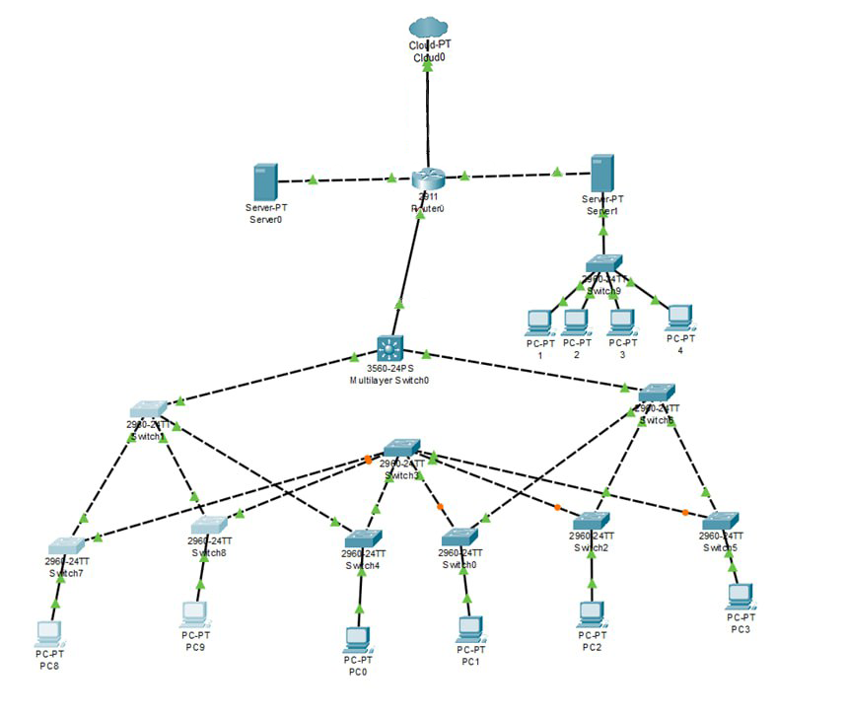
6

Slide 7
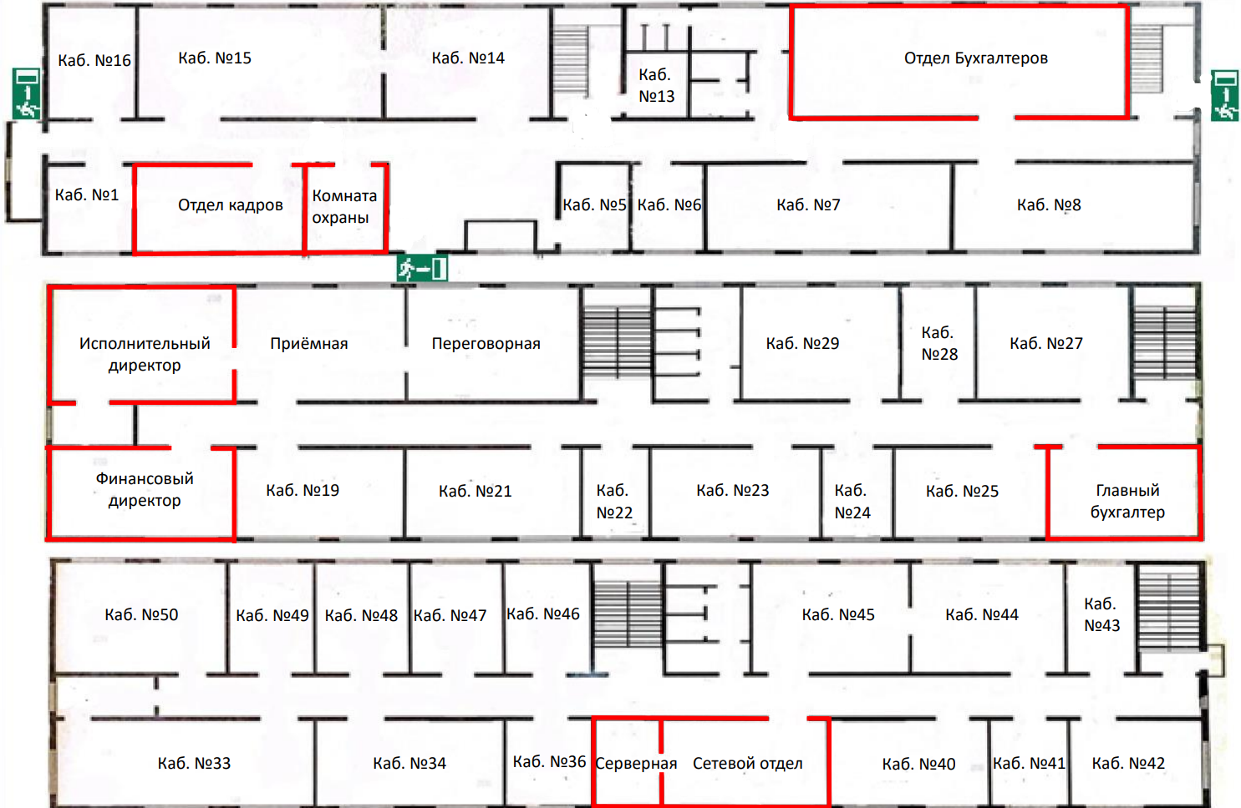



7

Slide 8
Меры защиты информации
4й уровень защищенности
Меры:
установление эффективных мер по защите от внешних угроз;
регулярный мониторинг и аудит систем безопасности;
ведение журналов безопасности;
система резервного копирования;
защита машинных носителей персональных данных;
разграничение доступа и назначение полномочий пользователям.
8

Slide 9
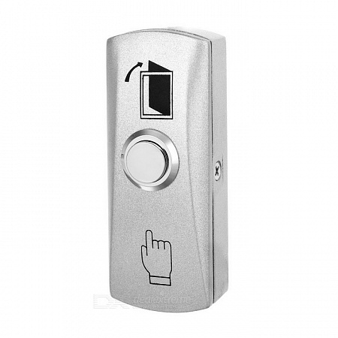

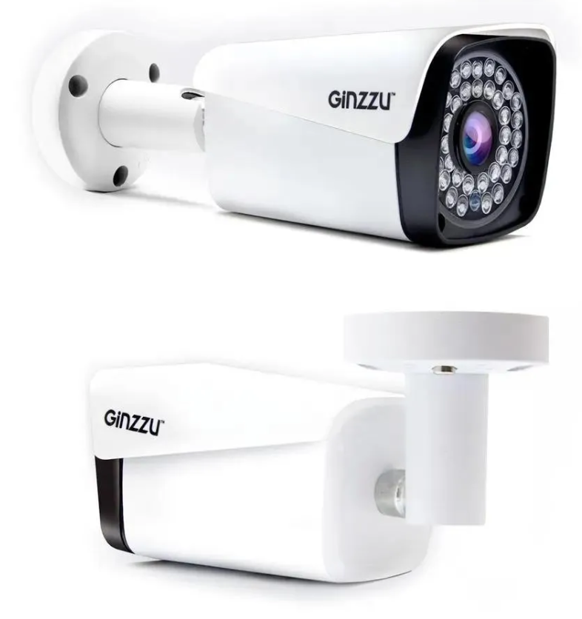
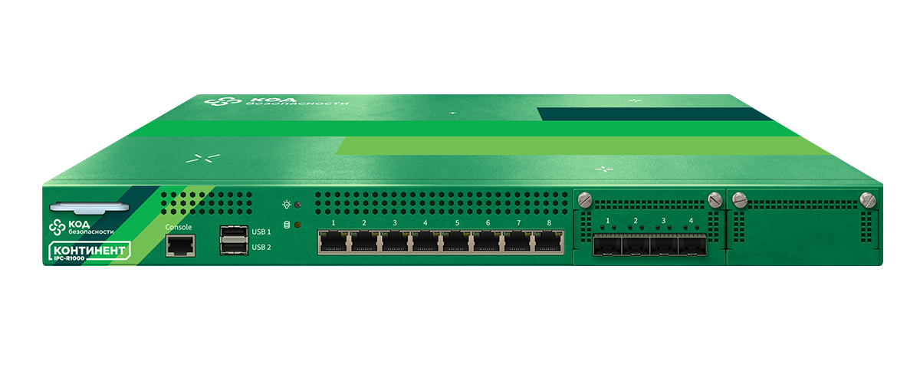

Средства защиты.
Kaspersky Security Centre
Электромагнитный замок TM Touch Memory
Видеокамера Ginzzu HK-840N
Межсетевой экран Континент 4 IPC-R1000
9

Slide 10
Архив
10

Slide 11
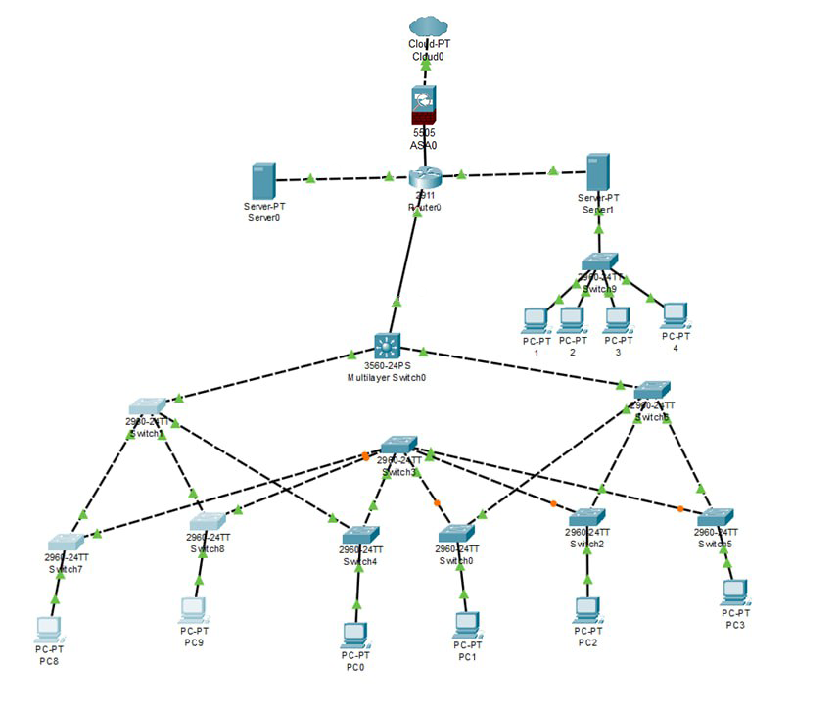
11

Slide 12
12

Slide 13
Спасибо за внимание!
2024 г.

Slide 14
Майкопский государственный гуманитарно-технический колледж
федерального государственного бюджетного образовательного учреждения
высшего образования «Адыгейский государственный университет»
ДИПЛОМНЫЙ ПРОЕКТ
на тему:
Разработка программно-технических мероприятий по защите информации на объекте
специальность 10.02.05 Обеспечение информационной безопасности автоматизированных систем
Выполнил: студент группы ОИБ-4
ФИО
Руководитель: ФИО
2024 г.

